Slide 1
НОВИЙ МЕХАНІЗМ ДЛЯ ЗАХИСТУ ПРАВ ІНТЕЛЕКТУАЛЬНОЇ ВЛАСНОСТІ ТА ПРАВ ОСІБ ВІД ПОРУШЕНЬ У МЕРЕЖІ ІНТЕРНЕТ
WEB
FIX
http://web-fix.org/

Slide 2
Статистика заявок по видам спорів
80 %
Захист честі та гідності фізичних осіб, ділової репутації фізичних та юридичних осіб
15 %
Захист прав інтелектуальної власності
3 %
Доменні спори
2%
Продаж контрафактної продукції
киев.укр
com.ua
kiev.ua
in.ua
бизнес.укр
biz.ua
http://web-fix.org/

Slide 3
Основні завдання для захисту прав у мережі Інтернет:
Швидка фіксація факту розміщення контенту в мережі Інтернет для запобігання його подальшого видалення / зміни (формування належних та достатніх доказів)
Встановлення власника веб-сайту правопорушника:
(Закон України «Про авторське право і суміжні права»)
володілець облікового запису, який встановлює порядок та умови використання веб-сайту (суб'єкт від імені якого здійснюється інформаційна/господарська діяльність на веб-сайті, не завжди є власником такого веб-сайту)
реєстрант доменного імені
отримувач послуг хостингу
http://web-fix.org/

Slide 4
Як встановити власника веб-сайту?
отримання довідки про власника веб-сайту в Центрі компетенції УЦПНА
ухвала суду про зобов'язання сторони самостійно звернутись до Центру компетенції УЦПНА
(ухвала Господарського суду Вінницької області від 13.09.2017
по справі № 902/606/17)
відповідь про можливість отримання інформації в службі WHOIS та/або шляхом звернення до реєстратора доменного імені
запит / витребування даних про реєстратора, реєстранта доменного імені, власника веб-сайту
відповідь з рекомендацією самостійно звернутись до Центру компетенції УЦПНА для отримання довідки про власника веб-сайту
відповідь з рекомендацією самостійно звернутись до Центру компетенції УЦПНА для отримання довідки про власника веб-сайту
ТОВ «Хостмайстер»
ОП «Український мережевий інформаційний центр»
http://web-fix.org/

Slide 5
Алгоритм дій системи WEB-FIX
ЗАЯВКА
про видачу довідки про власника веб-сайту
ЗАЯВКА
про проведення фіксації і дослідження змісту веб-сторінки
Заявник
Онлайн-сервіс http://ip-protect.org/
Попередній перегляд JPG-файлу із зображенням змісту зафіксованої веб-сторінки
(через 2 – 5 хв.)
ОПЛАТА
ДОВІДКА
(впродовж 10 днів)
Підтвердження ЗАЯВКИ
ОПЛАТА
ЕКСПЕРТНИЙ ВИСНОВОК
(впродовж 2 – 5 днів)
http://web-fix.org/

Slide 6
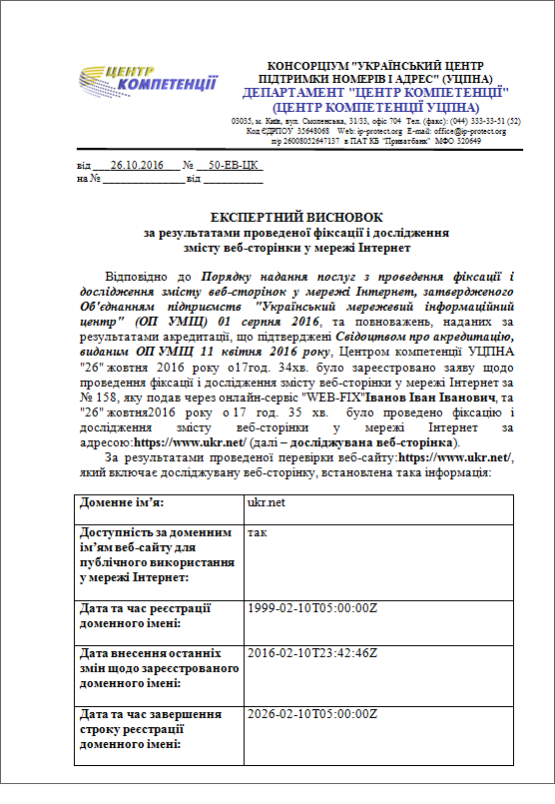
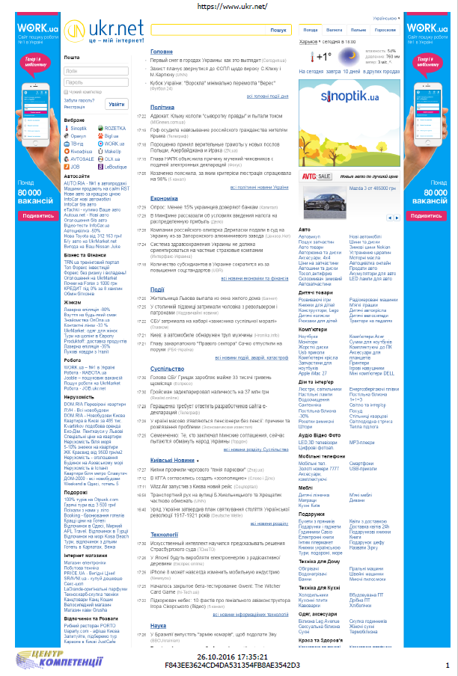
Фіксація і дослідження змісту веб-сторінок у мережі Інтернет
Вихідний код
http://web-fix.org/

Slide 7
Довідка про власника веб-сайту
назва доменного імені і доступність за ним веб-сайту для публічного використання у мережі Інтернет
дата та час реєстрації, внесення останніх змін, завершення строку реєстрації доменного імені
DNS-сервер (а)
данні про: реєстратора та реєстранта доменного імені, хостинг-провайдера
IP-адреса, якій(-им) відповідає доменну ім'я
доступність та тип сервера
інформація про публічний домен, в якому зареєстровано доменне ім’я
опис юридичних та технічних аспектів відносно ролі осіб у здійсненні реєстрації доменних імен і створенні веб-сайту
інформація про суб'єкта, від імені якого здійснюється інформаційна/господарська діяльність на веб-сайті та наявна контактна інформація
співставлення зазначених даних з даними державних реєстрів, що знаходяться у відкритому доступі
інформація про власника веб-сайту (в т.ч. про ймовірного – за наявності інформації) або про порядок його встановлення (при необхідності витребування даних)
http://web-fix.org/

Slide 8
Проблемні питання
встановлення власника веб-сайту необхідно здійснювати до моменту подачі позову – впливає на юрисдикцію суду; фіксацію контенту необхідно здійснювати швидко, відразу після виявлення правопорушення – для запобігання зміни / видалення такого контенту
реєстратор доменного імені може розкрити лише дані про реєстранта доменного імені, а хостинг-провайдер – про отримувача послуг хостингу, які не завжди є власниками веб-сайту; реєстратор доменного імені та хостинг-провайдер не є належними відповідачами
зазначення реєстрантами доменних імен недостовірних даних про себе в службі WHOIS, деперсоналізація реєстраторами доменних імен персональних даних реєстрантів доменних імен в службе WHOIS та нерозкриття їх в досудовому порядку – призводить до неможливості встановлення власника веб-сайту в досудовому порядку
зазначення в службі WHOIS даних реєстратора доменного імені в графі про реєстранта доменного імені – призводить до пред'явлення позову неналежному відповідачу, неправильному визначенню юрисдикції суду
http://web-fix.org/

Slide 9
Проблемні питання
в службі WHOIS містяться дані тільки на поточний момент (без режиму зворотнього часу) – зміна таких даних можете призвести до неможливості встановлення реєстратора/реєстранта доменного імені на момент вчинення правопорушення
встановлення власника веб-сайту, що адресується доменним іменем, яке не відноситься до українського сегменту мережі Інтернет (реєстрація не в зоні .UA, .УКР) – призводить до необхідності застосування міжнародних норм у випадку, якщо реєстратор та/або хостинг-провайдер не є українськими суб'єктами
служба WHOIS початково створювалась з метою відображення контактів осіб для зв'язку з ними у випадку виникнення адміністративних або технічних питань по доменному імені – на сьогоднійшній день вона не відповідає сучасним викликам в частині встановлення власників веб-сайтів
відсутність Єдиних правил реєстрації та використання доменних імен – їх прийняття дозволить: застосовувати єдину термінологію; порядок та умови надання послуг; процедуру призупинення делегування доменного імені – в якості механізму захисту суб'єктів, чиї права порушуються; визначити статус даних про реєстранта доменного імені, процедуру їх підтвердження, скриття / розкриття; закріпити процедуру досудового / позасудового врегулювання доменних спорів тощо
http://web-fix.org/

Slide 10
Дякую за увагу!
WEB
FIX
03005, м. Київ, вул. Смоленська, 31/33, оф. 704
(044) 333-33-51 (52), (099) 383-28-82
office@ip-protect.org
http://web-fix.org/

